Slide 1
Rekayasa Perangkat Lunak
02
PERTEMUAN
REKAYASA PERANGKAT LUNAK

Slide 2
PENYUSUN
Aprilia Sulistyohati, S.Kom,M.Eng
Bahtera Alam Wijaksono, M.Kom
Fauzan Natsir, M.Kom
Dewi Anjani, M.Kom
Millati Izzatillah, S.Kom., MMSI
0pitasari, M.Kom
Redo Abeputra Sihombing, M.Kom
Yuli Haryanto, M.Kom
Meet us

Slide 3
PENGERTIAN REKAYASA PERANGKAT LUNAK
1
2
Disiplin ilmu teknik yang terfokus pada semua aspek produksi software
IEEE : Aplikasi dari sebuah pendekatan kuantifiabel, disiplin, dan sistematis terhadap pengembangan, operasi, dan pemeliharaan perangkat lunak; yaitu aplikasi dan rekayasa perangkat lunak

Slide 4
PENGERTIAN REKAYASA PERANGKAT LUNAK
Aplikasi ilmu komputer praktis, teknik manajemen, dan keterampilan lainnya seperti : desain, pembangunan, dan pemeliharaan. Semua itu didokumentasikan
Aplikasi metode sistematik, alat dan teknik untuk mencapai kebutuhan atau sasaran sistem software
Menggunakan teknik disiplin untuk mengurangi masalah keterlambatan pengiriman, biaya yang membengkak, dan gagal memenuhi kebutuhan/ persyaratan

Slide 5
TAHAPAN REKAYASA PERANGKAT LUNAK
Difinisi masalah
( analisa kebutuhan)
2. Analisa solusi (desain software)
3. Proses perencanaan
4. Proses control
5. Proses evaluasi (verifikasi, validasi, dan pengujian)

Slide 6
PEMROGRAMAN ≠ REKAYASA PERANGKAT LUNAK

Slide 7
Pengenalan Rekayasa Perangkat Lunak
01
02
Fritx Bauner, 1969
Richard Fairly, 1985
The establishment and use of sound engineering principles in order to obtain economically software that is reliable and work efficiently on real machines.
(Pembentukan dan penggunaan prinsip-prinsip rekayasa suara untuk memperoleh perangkat lunak secara ekonomis yang handal dan bekerja secara efisien pada mesin nyata)
The technological and managerial dicipline concernment with systematic production and maintenance of software products that are developed and modified on time and within cost estimates.
(Kepentingan Teknologi dan disiplin manajerial dengan produksi sistematis dan pemeliharaan produk perangkat lunak yang dikembangkan dan dimodifikasi tepat waktu dalam perkiraan biaya)

Slide 8
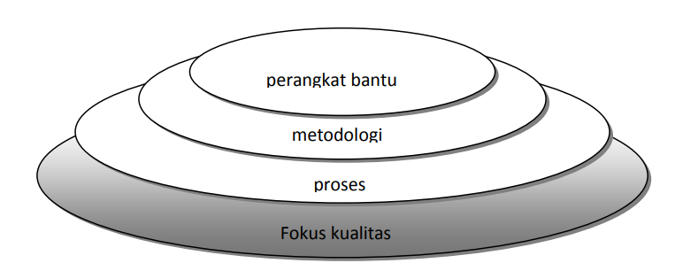
Lingkup Rekayasa Perangkat Lunak

Slide 9
Lingkup Rekayasa Perangkat Lunak
01
02
FOKUS KUALITAS
Rekayasa perangkat lunak merupakan suatu kegiatan untuk menghasilkan suatu produk, sehingga harus berada pada satu komitmen dasar menuju kualitas.
PROSES
Proses-proses rekayasa perangkat lunak adalah perekat yang menjaga bentangan teknologi secara bersama-sama dan memungkinkan perkembangan perangkat lunak yang tepat waktu dan rasional.

Slide 10
Lingkup Rekayasa Perangkat Lunak
03
04
METODOLOGI
sekumpulan metode untuk melaksanakan setiap tahap pengembangan perangkat lunak, yang meliputi : perencanaan dan estimasi proyek, analisa kebutuhan, prosedur algoritma dan arsitektur program, menulis program (coding), pengujian (testing), dan pemeli-haraan (maintenance). Terakhir adalah perangkat bantu (tools).
PERANGKAT BANTU
suatu perangkat, baik lunak atau keras, otomatis maupun semi-otomatis yang bisa digunakan untuk proses pengembangan perangkat lunak. Tools untuk rekayasa perangkat lunak disebut computer-aided sofware engineering (CASE).

Slide 11
Paradigma (cara pandang)Rekayasa Perangkat Lunak
Definisi masalah
kondisi yang ada saat ini dan sedang berjalan (Sekarang)
Status Quo
Pengembangan Teknis
Penyatuan Solusi

Slide 12
TUGAS 2
Dari judul yang anda buat, carilah tempat penilitian (jika dibutuhkan), metode yang akan digunakan dalam penelitian.
Judul untuk proyek Pengembangan Perangkat lunak, yang bisa anda ajukan untuk Skripsi dalam bentuk
format cover skripsi terbaru !
(Anda diperbolehkan diskusi dengan dosen pengampu mengenai judul yang akan diajukan)

Slide 13
Thanks!

